Slide 1
МКОУ «Лермонтовская СОШ»
п. Лермонтовский, Куйтунский район, Иркутская область
Дистанционный экологический марафон
«НАШ СЛЕД
НА ЗЕМЛЕ»
Автор: учитель начальных классов
Банникова Екатерина Петровна

Slide 2
Мы провели
№ | Мероприятие | Баллы | Дата | Примечание
1. | Конкурс рисунков «Красота родного края» | 1 | 26.09.14
2. | Конкурс поделок «Вторая жизнь ненужных вещей» | 2 | 23.09.14
3. | Экологический рейд по посёлку | 1 | 17.08.14
4. | Экологические уроки: "Экология Земли - Колокола тревоги« Поход Посадка дерева | 1 2 10 | 17.09.14 19.09.14
5. | Экскурсия в музей «Красная книга района» | 1 | 25.09.14
6. | Экологическая игра | 2 | 19.09.14
7. | Неделя Всемирной акции «Очистим планету от мусора!» | 6 | 21.09 – 27.09
8. | Экологический урок с Машей и Медведем | 1 | 05.09.14

Slide 3
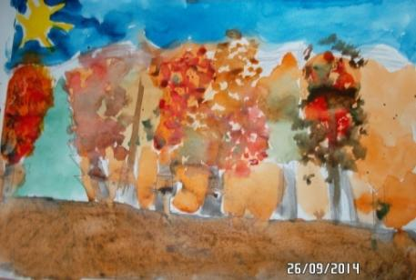
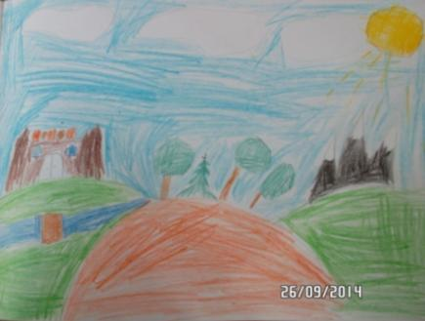
Конкурс рисунков «Красота родного края»
Семерханов Андрей
Паршиков Дмитрий
Берегите природу
Чтоб радость завтрашнего дня сумел ты ощутить.
Должна быть чистою Земля и небо чистым быть.

Slide 4
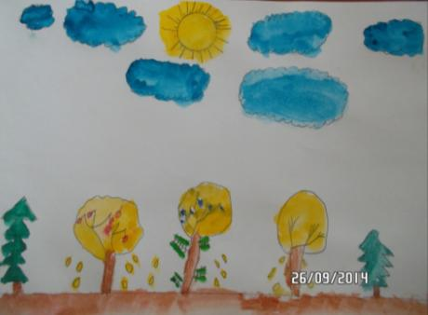
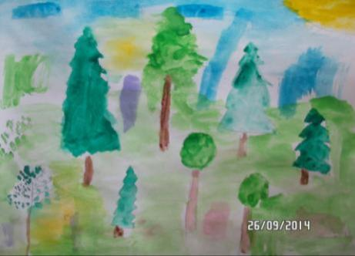
Кашкарёва Елизавета
Морозова Светлана
Чтоб человечеству от газов не погибнуть,
От вымирания живое уберечь,
Нам надо одно правило постигнуть.
Нам надо экологию беречь.

Slide 5
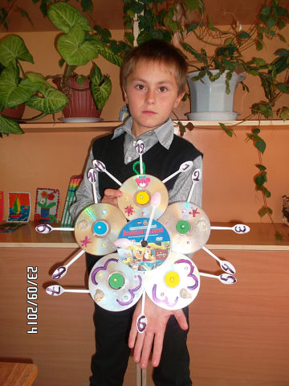
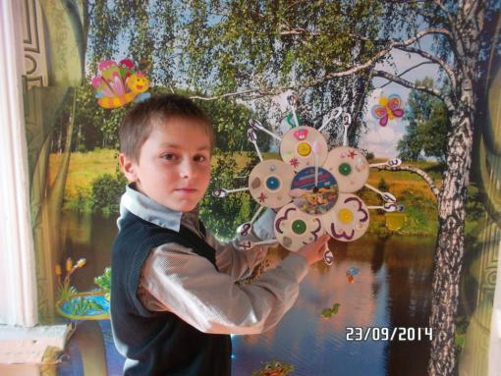
Конкурс поделок
«Вторая жизнь ненужных вещей»
Часы из бросового материала украсят интерьер класса
Семерханов Андрей
Паршиков Дмитрий

Slide 6
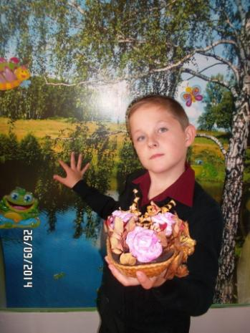
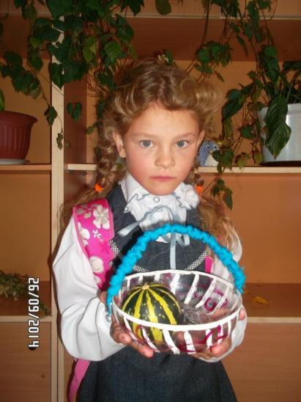
Корзинка на праздник Осени из пластиковой бутылки
Слипец Татьяна
Паршиков Дмитрий
Хороши розочки!
Их не стыдно и подарить

Slide 7
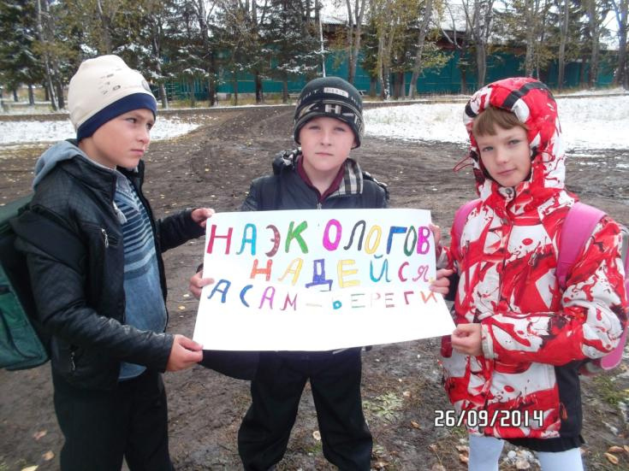
Чтоб человечеству от газов не погибнуть, от вымирания живое уберечь,
Нам надо одно правило постигнуть. Нам надо экологию беречь.

Slide 8
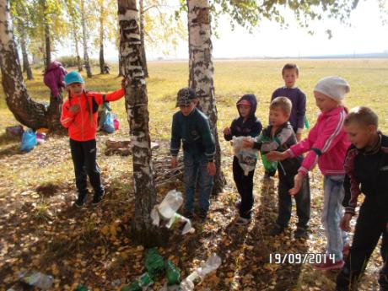
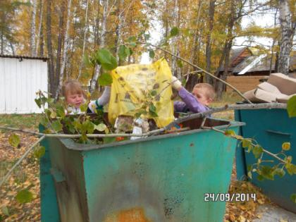
Поможем нашему поселку
«Экологический патруль»
Не надо мусорить в лесу,
Природы портя всю красу,
Должны мы срочно прекращать
Леса в помойку превращать!

Slide 9
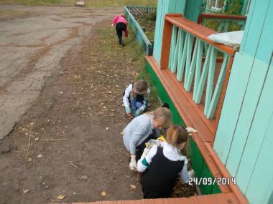
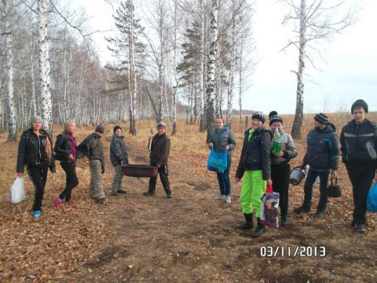
В лесу играйте и гуляйте,
Но мусор там не оставляйте –
Когда лес чист, красив, опрятен,
То отдых в нём вдвойне приятен!
(М. Крюков)

Slide 10
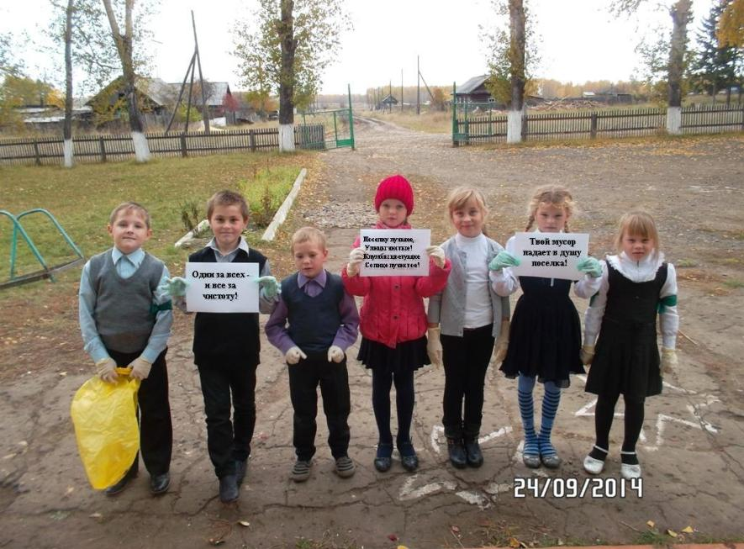

Slide 11
Что натворили мы в двадцатом веке!
Что стало с экологией земли.
Леса сжигали, засоряли реки.
Мы и не делать этого могли.

Slide 12
Интернет – ресурсы
http://arstyle.org/clipart/rastr/152020-planet-eaeth-cliparts-planeta-zemlya.html растровый клипарт «Планета Земля»
Все фото размещены с согласия родителей из фотоархива класса.
http://freelance.ru/img/portfolio/pics/00/11/CA/1165851.jpg - земля на ладони
http://radugastock.com/view?id=17095&h=168cef7848a5a1ca74824e27864092284a1c2b226838b864 - следы
http://img0.liveinternet.ru/images/attach/c/10/112/295/112295344_3920644_EarthDay.png - планета девочка
Источник шаблона:
Ранько Елена Алексеевна
учитель начальных классов
МАОУ лицей №21
г. Иваново

